Slide 1
HSK 1 词语
HSK 1 vocabulary
Jinhua Cheng
20.1.2019

Slide 2
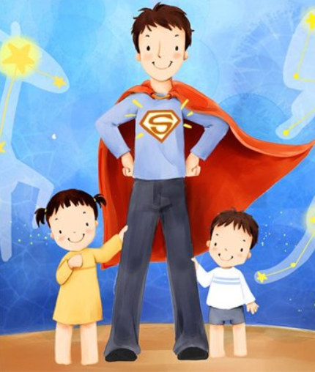
Isä
Bàba
爸爸

Slide 3
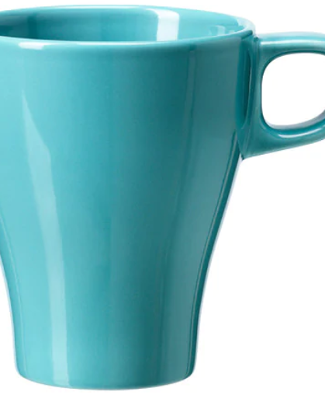
kuppi
Bēizi
杯子
Tee
Chá
茶

Slide 4
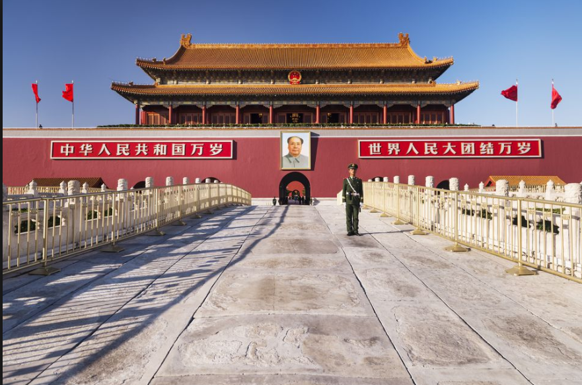
Peking
Běijīng
北京
Kiina
Zhōngguó
中国

Slide 5
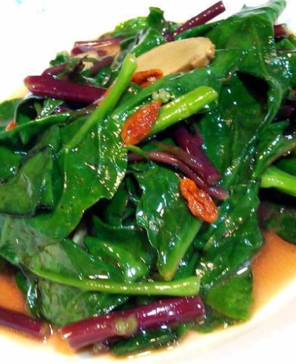
Ruokalaji, vihannekset
Cài
菜

Slide 7
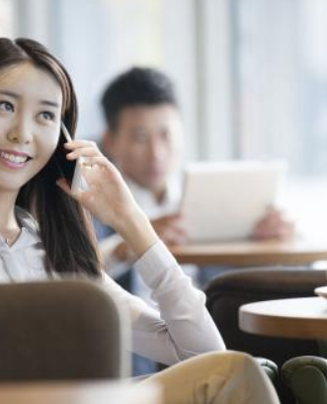
Soittaa (puhelu)
Dǎ diànhuà
打电话

Slide 8
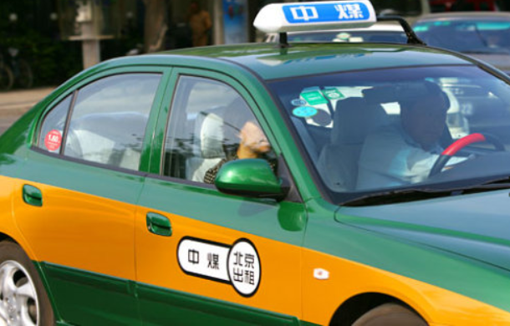
Taksi
Chūzū chē
出租车

Slide 9
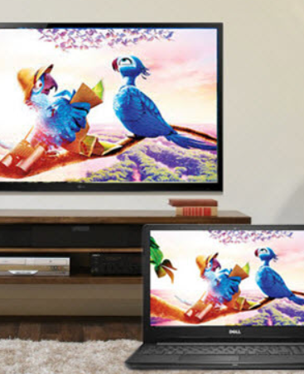
Tietokone
Diànnǎo
电脑
TV
Diànshì
电视
Elokuva
Diànyǐng
电影

Slide 10
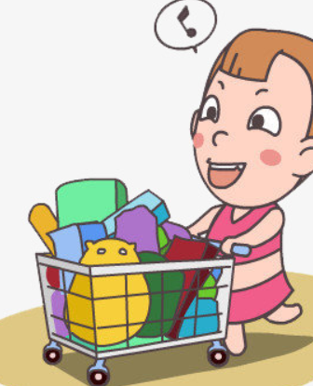
tavara
Dōngxī
东西

Slide 11
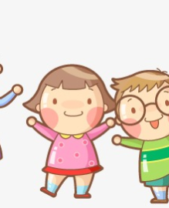
Poika
Érzi
儿子
Tytär
nǚ'ér
女儿

Slide 12
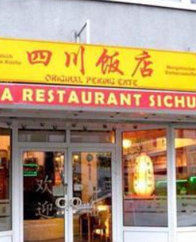
ravintola
Fàndiàn
饭店

Slide 13
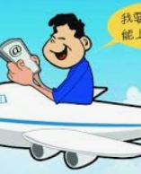
Lentokoneella
Zuò fēijī
坐飞机

Slide 14
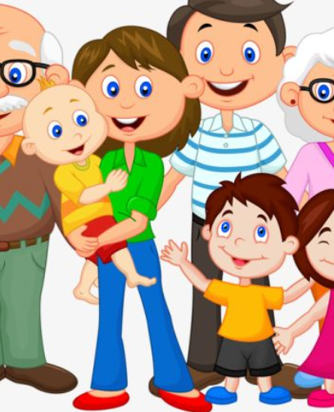
Isoäiti, äiti, isosisko, pikkusisko
Nǎinai, māmā
Jiějiě, Mèimei
奶奶
妈妈
姐姐
妹妹

Slide 15
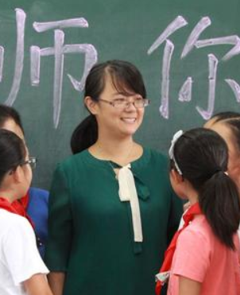
Koulu; tutkia, opiskella
Xuéxiào xuéxí
学校
学习
Opiskelija; opettaja
Xuéshēng lǎoshī
学生
老师

Slide 16
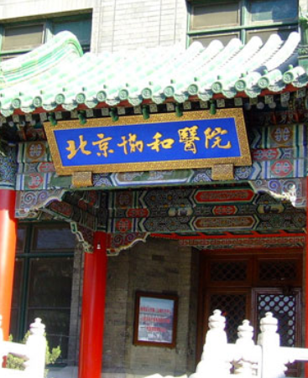
Sairaala
Yīyuàn
医院
Lääkäri
Yīshēng
医生

Slide 17
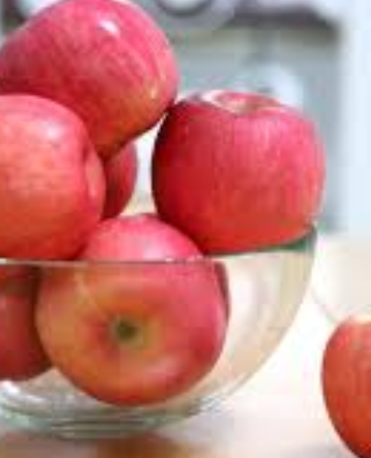
Hedelmä
Shuǐguǒ
水果
omena
Píngguǒ
苹果

Slide 18
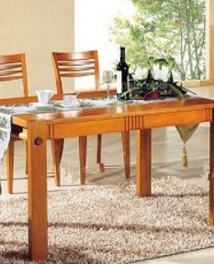
Pöytä
Zhuōzi
桌子
tuoli
yǐzi
椅子

Slide 19
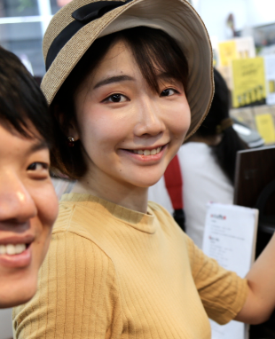
Herra， neiti
xiānshēng， xiǎojiě
先生
小姐
aviomies， vaimo
xiānshēng, tàitài
先生
太太

Slide 20

Sää, sade, kuuma, kylmä
Tiānqì 天气
xià yǔ 下雨
Rè 热
Lěng 冷

Slide 21
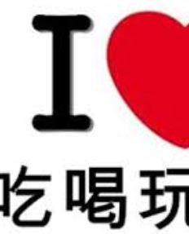
Syödä
Chī
吃
juoda
Hē
喝

Slide 22
https://www.hsk.academy/en/hsk_1

